Slide 1
Chào mừng các thầy cô về dự giờ lớp 5A2
Môn Tập đọc

Slide 2
Tập đọc
Tà áo dài Việt Nam

Slide 3
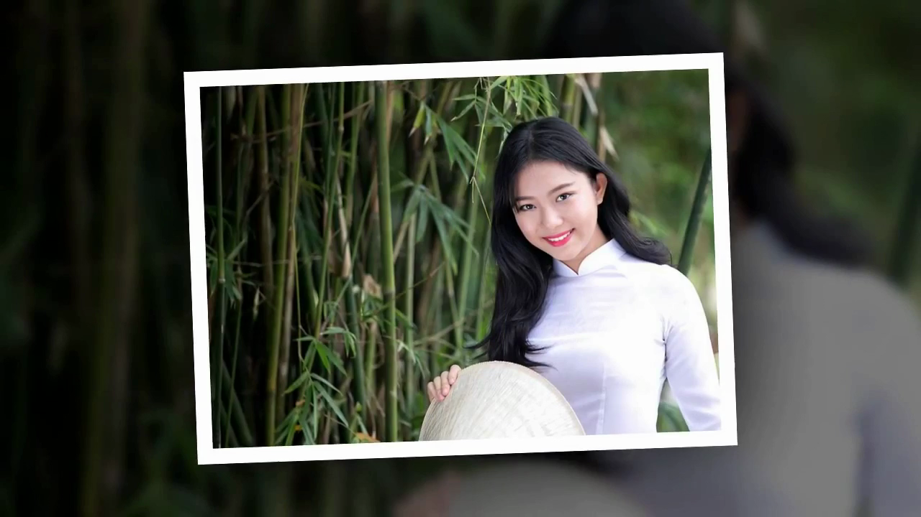

Slide 5
PHIẾU HỌC TẬP
Em đã biết gì về áo dài Việt Nam? | Em muốn biết thêm điều gì về áo dài Việt Nam? | Em học được những gì qua bài học này? | Em sẽ làm như thế nào để tìm hiểu thêm thông tin về áo dài Việt Nam?

Slide 6
PHIẾU HỌC TẬP
Em đã biết gì về áo dài Việt Nam? | Em muốn biết thêm điều gì về áo dài Việt Nam? | Em học được những gì qua bài học này? | Em sẽ làm như thế nào để tìm hiểu thêm thông tin về áo dài Việt Nam?

Slide 7
Bài văn chia làm 4 đoạn:
Đoạn 1: Từ đầu ...... xanh hồ thuỷ
Đoạn 2: Từ đầu thế kỉ XIX .... rộng gấp đôi vạt phải.
Đoạn 3: Từ những năm 30 .... trẻ trung.
Đoạn 4: Còn lại.

Slide 9
PHIẾU HỌC TẬP
Em đã biết gì về áo dài Việt Nam? | Em muốn biết thêm điều gì về áo dài Việt Nam? | Em học được những gì qua bài học này? | Em sẽ làm như thế nào để tìm hiểu thêm thông tin về áo dài Việt Nam?

Slide 11
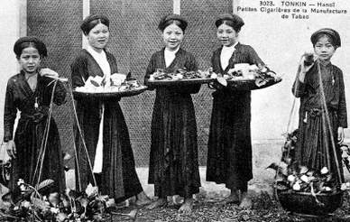

Slide 13
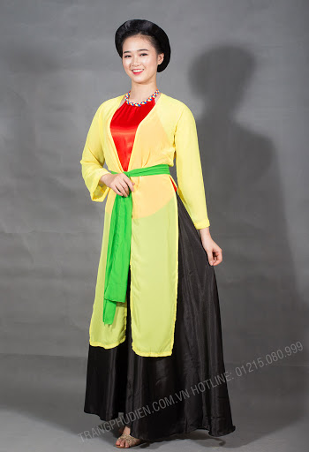
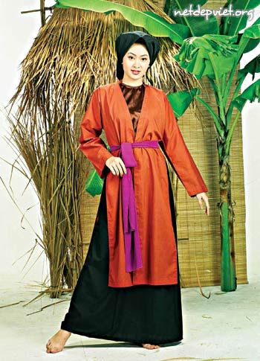

Slide 14
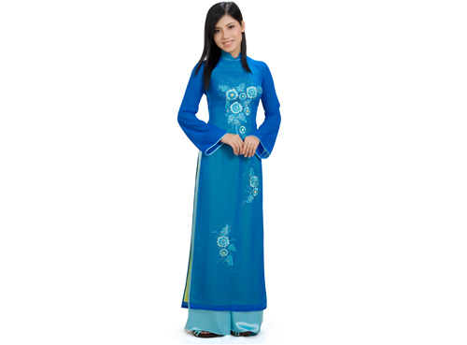

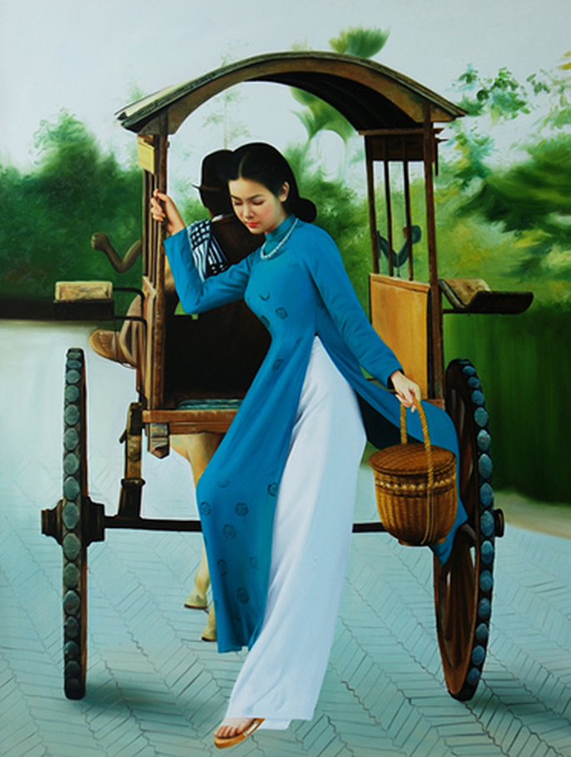

Slide 16
Nội dung
Sự hình thành chiếc áo dài tân thời từ chiếc áo dài cổ truyền và vẻ đẹp thanh thoát của phụ nữ Việt Nam trong tà áo dài.

Slide 18
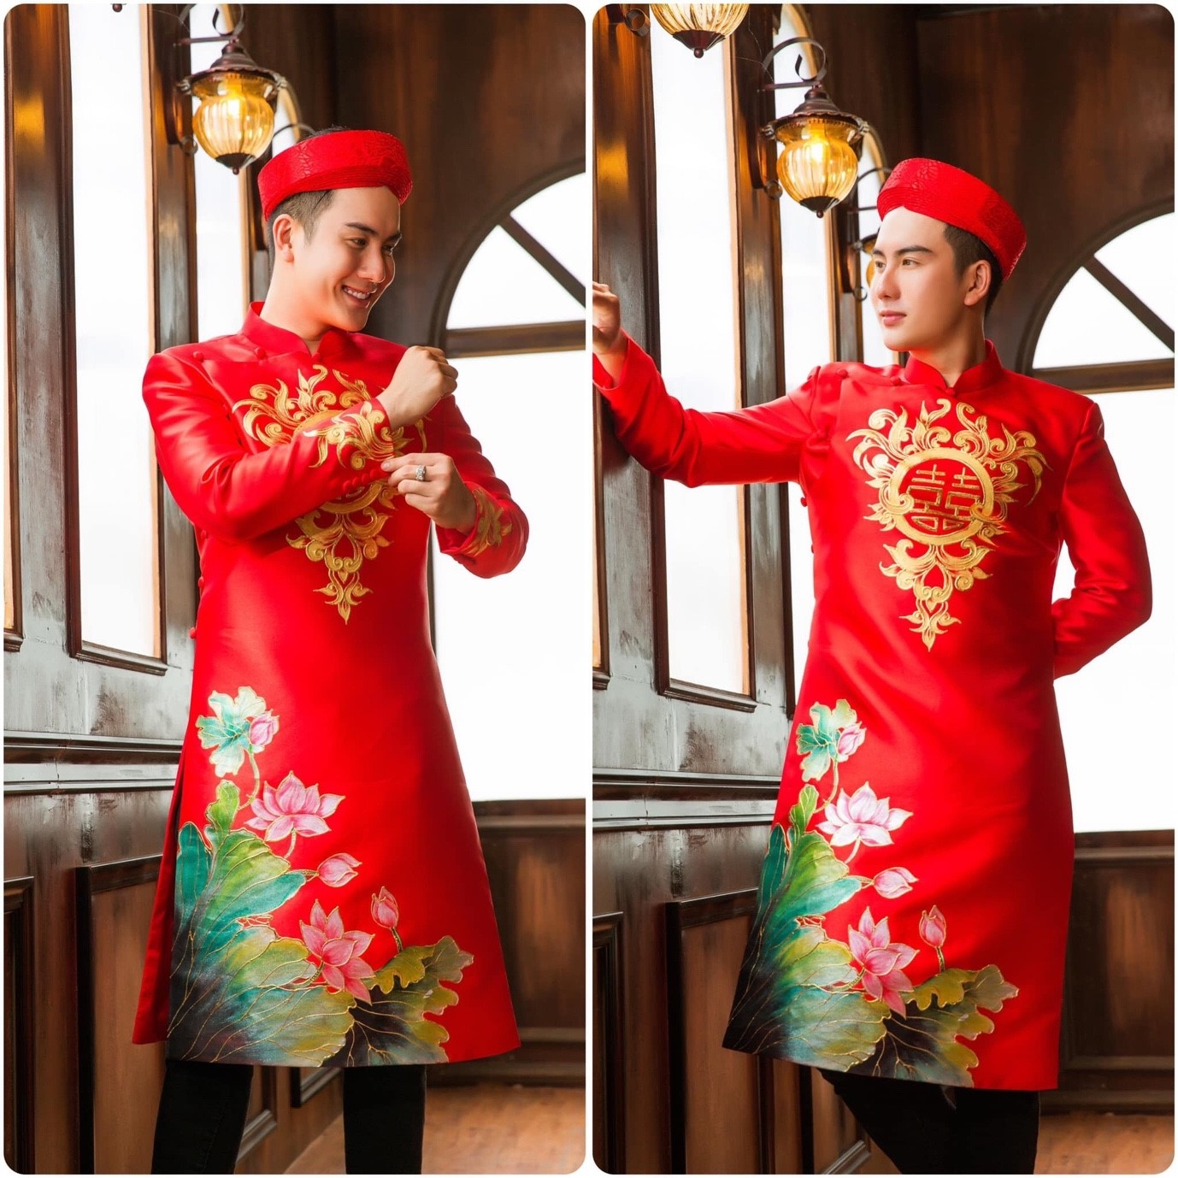
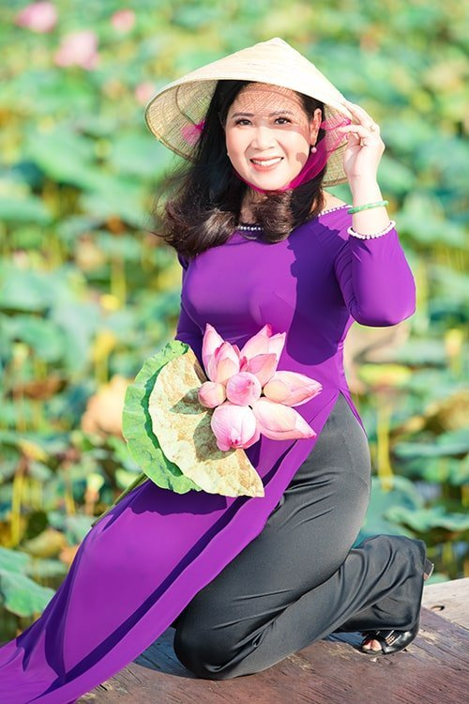
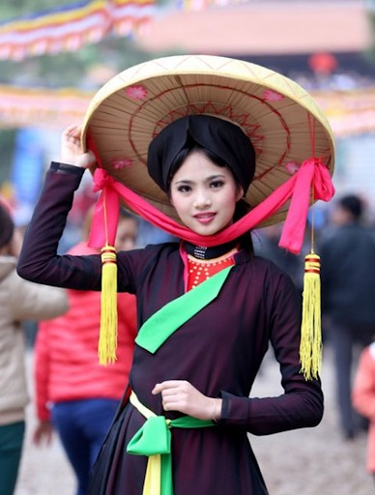

Slide 20
Luyện đọc diễn cảm

Slide 21
Phụ nữ Việt Nam xưa hay mặc áo lối mớ ba, mớ bảy, tức là mặc nhiều áo cánh lồng vào nhau. Tuy nhiên, với phong cách tế nhị, kín đáo, người phụ nữ Việt thường mặc chiếc áo dài thẫm màu bên ngoài, lấp ló bên trong mới là các lớp áo cánh nhiều màu (vàng mỡ gà, vàng chanh, hồng cánh sen, hồng đào, xanh hồ thủy,…)

Slide 22
Phụ nữ Việt Nam xưa hay mặc áo lối mớ ba, mớ bảy, tức là mặc nhiều áo cánh lồng vào nhau. Tuy nhiên, với phong cách tế nhị, kín đáo, người phụ nữ Việt thường mặc chiếc áo dài thẫm màu bên ngoài, lấp ló bên trong mới là các lớp áo cánh nhiều màu (vàng mỡ gà, vàng chanh, hồng cánh sen, hồng đào, xanh hồ thủy,…)

Slide 23
PHIẾU HỌC TẬP
Em đã biết gì về áo dài Việt Nam? | Em muốn biết thêm điều gì về áo dài Việt Nam? | Em học được những gì qua bài học này? | Em sẽ làm như thế nào để tìm hiểu thêm thông tin về áo dài Việt Nam?

Slide 24
PHIẾU HỌC TẬP
Em đã biết gì về áo dài Việt Nam? | Em muốn biết thêm điều gì về áo dài Việt Nam? | Em học được những gì qua bài học này? | Em sẽ làm như thế nào để tìm hiểu thêm thông tin về áo dài Việt Nam?

Slide 25
Xin chân thành cảm ơn!

